Slide 1
Знаток литературы

Slide 2
Вопрос № 1
Что из перечисленного НЕ относится к устному народному творчеству?
А. Повесть
В. Поговорка
С. Пестушка
D. Песня
А
B
C
D

Slide 3
Вопрос № 2
Что такое рифма?
А. Чередование ударных и безударных слогов.
В. Созвучие стихотворных строк.
С. Особые выразительные слова.
А
В
C

Slide 4
Вопрос № 3
Из какой сказки А.С. Пушкина эти строки?
Ой вы, гости-господа,
Долго ль ездили? куда?
Ладно ль за морем иль худо?
И какое в свете чудо?
Сказка о царе Салтане | Сказка о мёртвой царевне | Сказка о рыбаке и рыбке
А
В
С

Slide 5
Вопрос № 4
Чем является слово студёной в строках стихотворения:
Лёд неокрепший на речке студёной
Словно как тающий сахар лежит…
А Сравнение
В Эпитет
С Олицетворение
А
В
С

Slide 6
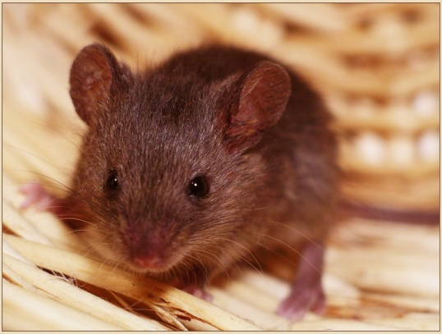
Вопрос № 5
Как мышонок Пик из рассказов В. Бианки стал мореплавателем?
А. Он забрался на плот и поплыл по реке.
В Он забрался в лодку и поплыл по реке.
С Ребята сделали кораблик, посадили в него мышонка и пустили по реке
А
В
С

